Slide 1
iOS
Filip Grafek, Václav Pavlíček, Filip Hruban

Slide 2

Založen v roce 2007
Založen společností apple
Nejdříve Iphone OS
pouze na Apple produkty

Slide 3
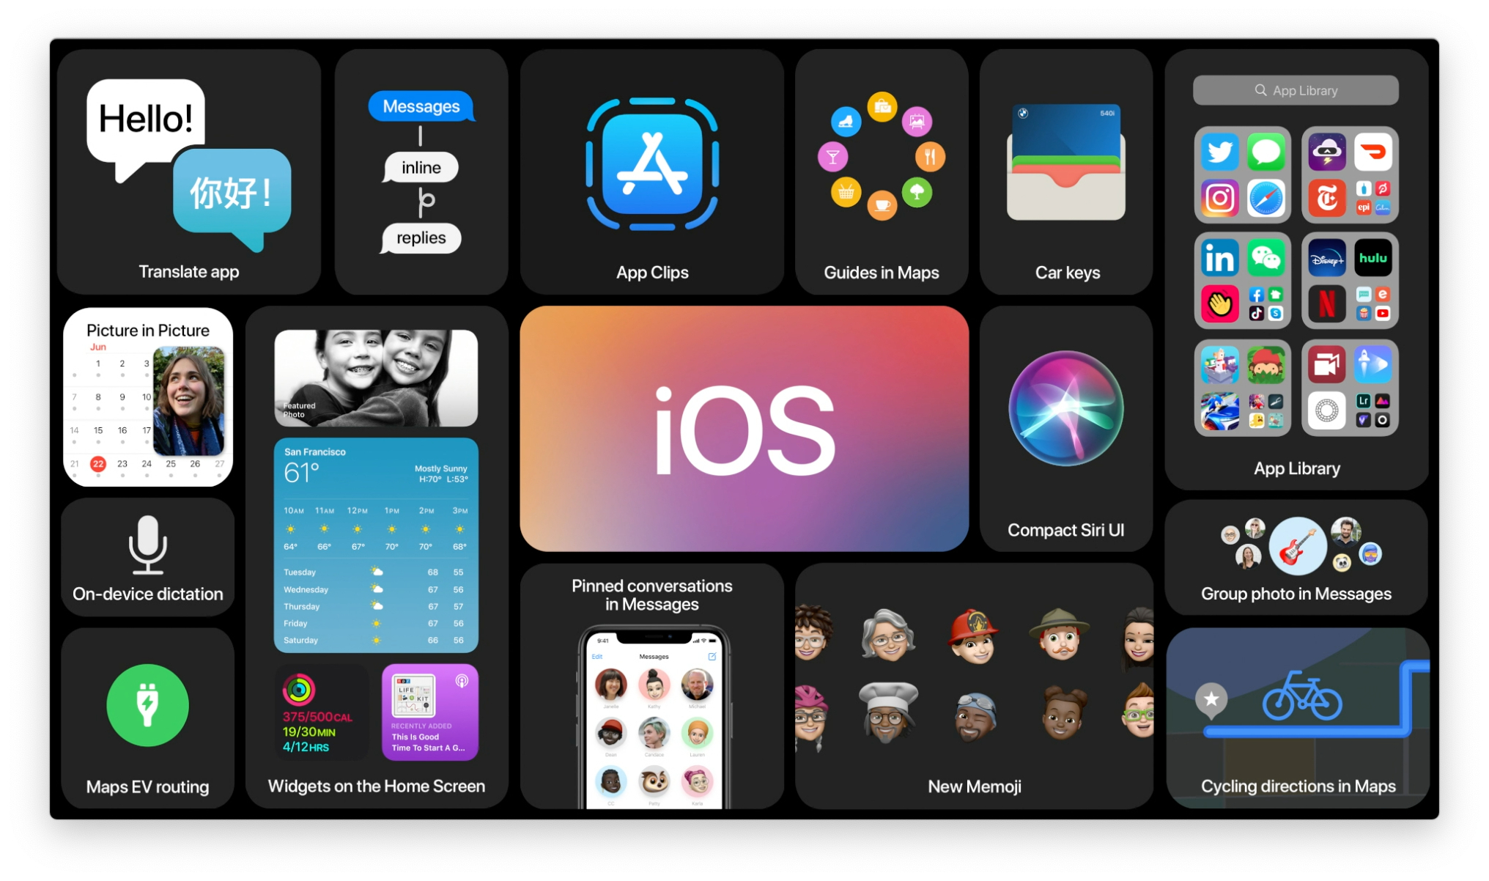
Používá ho: Apple, Ipod, Ipad i TV
Nejnovější verze IOS 16.2 (beta)
ICloud
Vysoké zabezpečení
Jde stahovat pouze z apple store

Slide 4
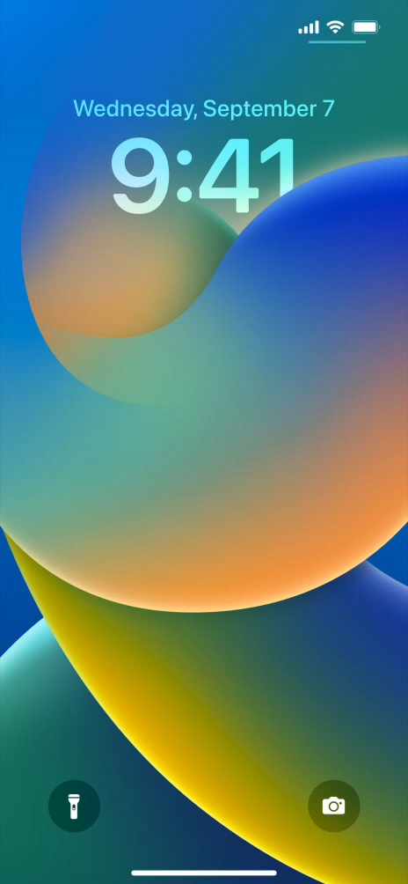
iOS 16.2 (beta), co přináší :
Velká úprava zamykací obrazovky
Dodatečné úpravy zpráv
Režim soustředění
Inteligence

Slide 5
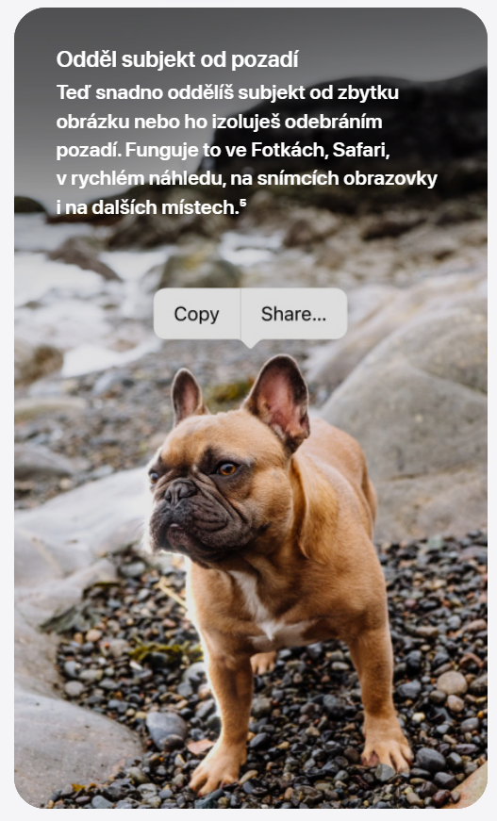
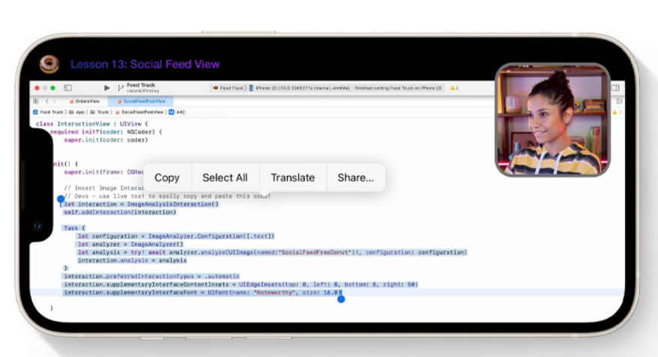
Inteligence

Slide 6
JailBreak/Root iOS
JailBreak
Software
Výhody JailBreaku
Nevýhody JailBreaku
Unc0ver
Checkra1n

Slide 7

Diskuze
Pořídili by jste si nějaké zařízení s iOS
Preferujete iOS nebo android
Co byste změnili na iOS

Slide 8
Zdroje
[2022 Updated] A Step-by-Step Guide to Jailbreak iPhone. AnyMP4 – Expert on Video/DVD Converter & iPhone Data Recovery [online]. Copyright © 2022 AnyMP4 Studio. All Rights Reserved. [cit. 21.11.2022]. Dostupné z: https://www.anymp4.com/mobile/how-to-jailbreak-iphone.html
iOS – Wikipedie. [online]. Dostupné z: https://cs.wikipedia.org/wiki/IOS
Jailbreak – Wikipedie. [online]. Dostupné z: https://cs.wikipedia.org/wiki/Jailbreak

